Slide 1
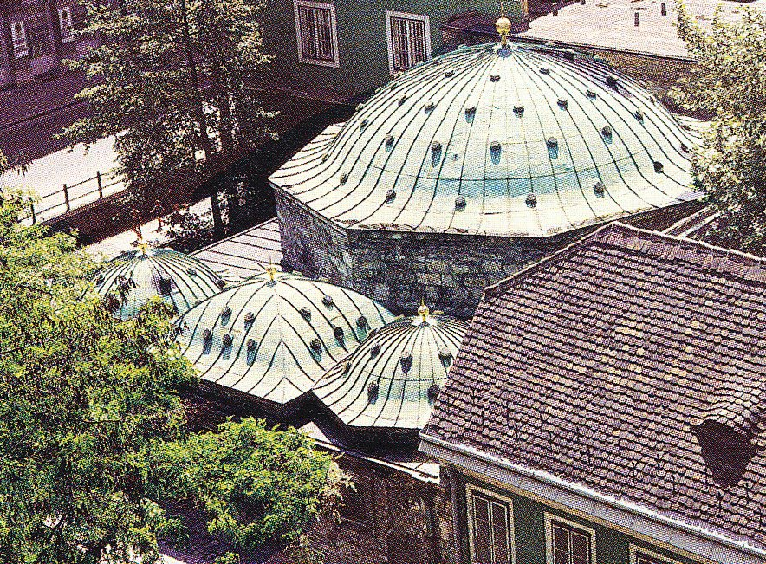
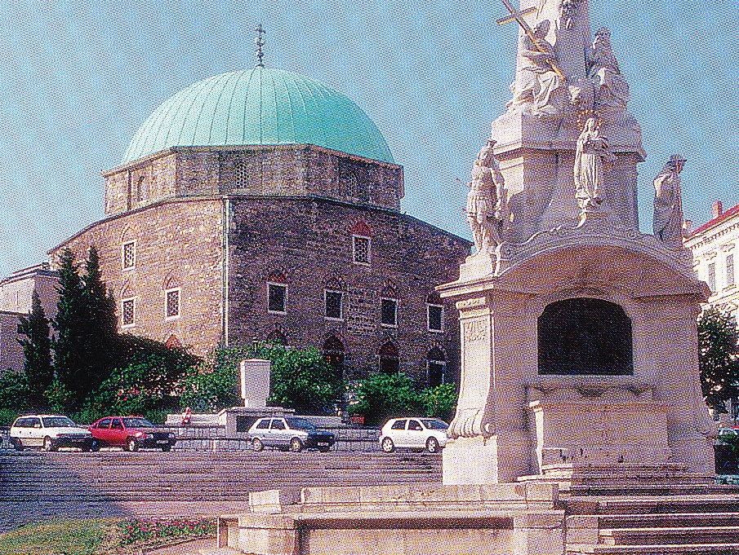
Élet a hódoltság területén
A török berendezkedés
Magyarország meghódított középső és déli területein, a hódoltságban a törökök kiépítették saját közigazgatásukat. A tartományok élén a pasa állt. A hódoltság vezetője a budai pasa volt.
Az értékesebb földek a szultáné lettek, a többit szétosztották szolgálati, vagy hűbérbirtokként. Így jutottak földhöz a szpáhik, akik lovas katonai szolgálatot teljesítettek.
Építészeti emlékek a hódoltság
korából: Dzsámi- Pécs főterén.
A Rudas fürdő Budapesten.
A gyalogos katonák, a janicsárok nem birtokot, hanem zsoldot kaptak. A janicsárok utánpótlását a meghódított népek gyermekadójából fedezték. A gyerekeket erőszakkal elszakították családjuktól, és katonai iskolákban muzulmánokká és kegyelmet nem ismerő harcosokká nevelték őket.

Slide 2
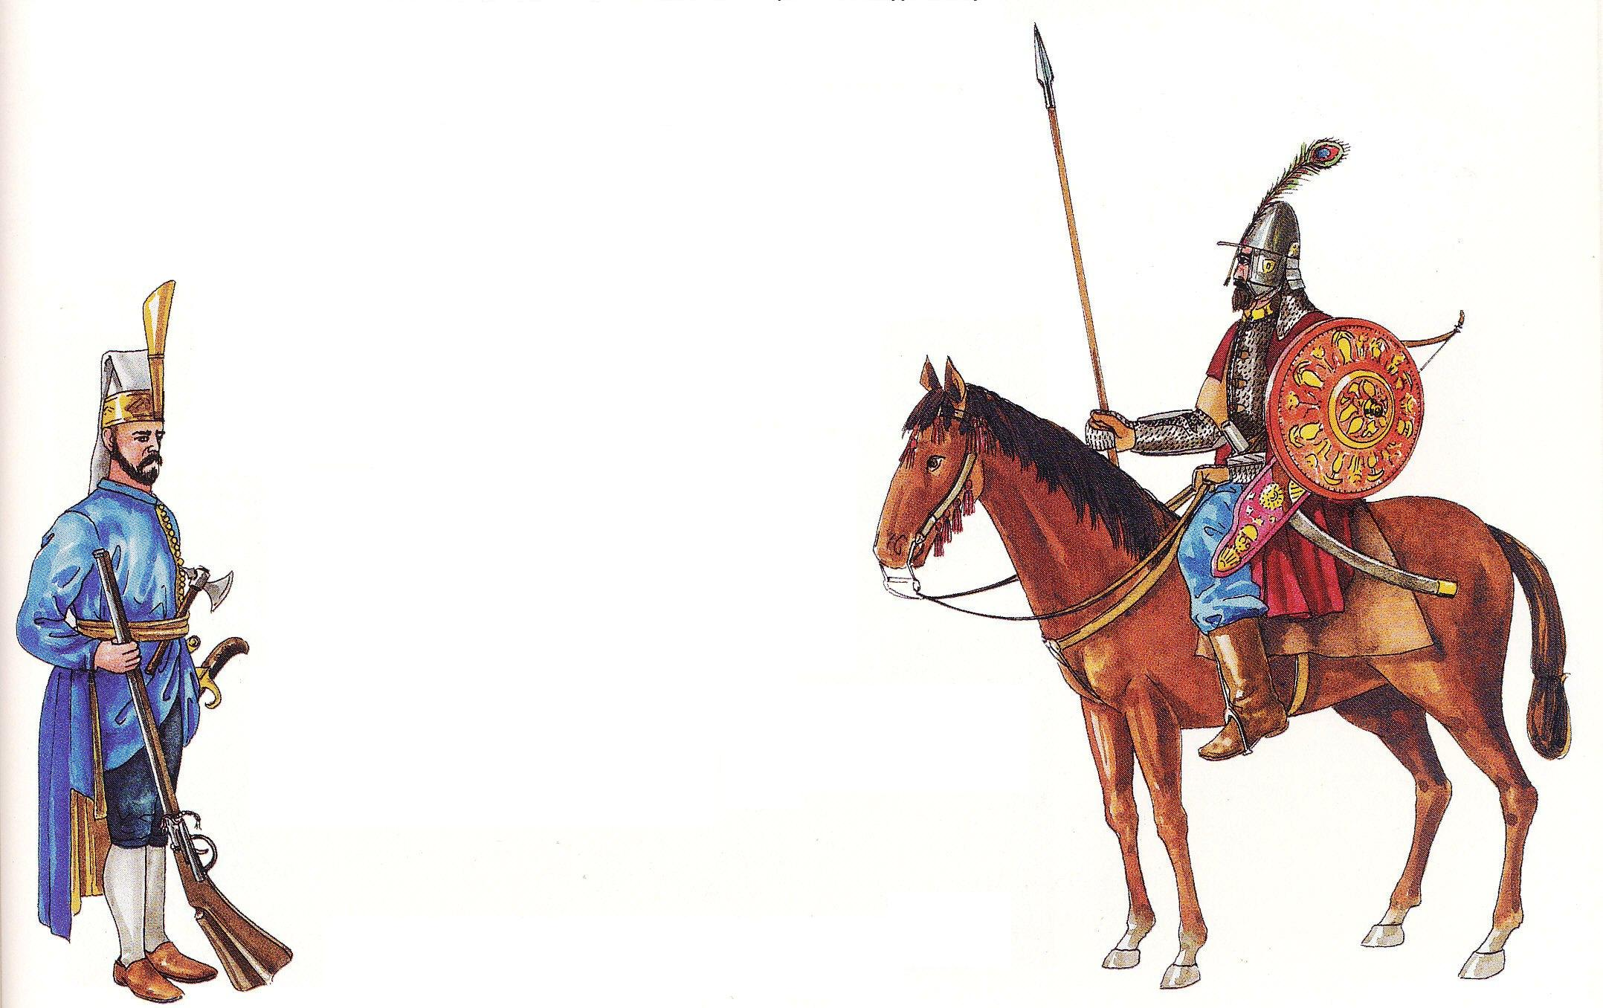
A nemesség és a tehetős polgárság elmenekült a hódoltságból, de a népesség többi része jórészt ott maradt.
A magyar állami intézmények tovább éltek a Királyi Magyarországon és Erdélyben.
Ez éreztette hatását a hódoltsági területen is. Így bár kialakult a török igazságszolgáltatás, a magyarok mégis szívesebben fordultak saját bíráikhoz.
A török hatóságok dolgát nehezítette, hogy a keresztény lakosság nem működött együtt a muzulmán állammal.
Az adózás
Az oszmán hódítók alkalmazkodtak a magyar adórendszerhez. A jobbágyok ezután török földesuraiknak fizették a kapuadót, és tizedet adtak a termésből. A török állam ezen kívül a családfőktől fejadót szedett.
A török hadsereg legjobb katonái: a janicsárok
és a szpáhik.

Slide 3
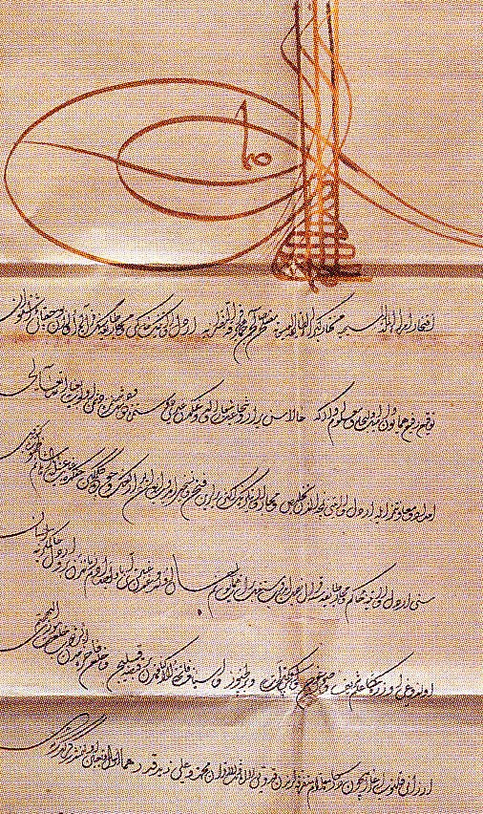
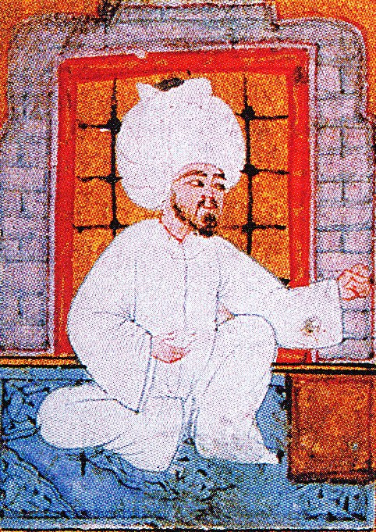
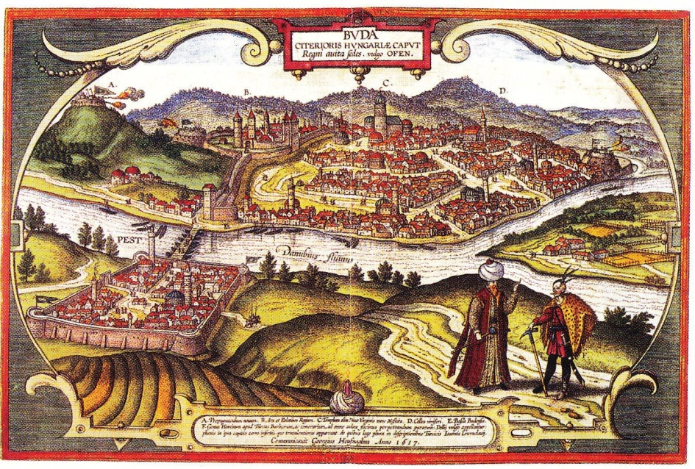
Emellett gyakran várépítési munkákra vezényelték magyar alattvalóikat. A terhek nem voltak elviselhetetlenek,
hiszen a törököknek sem állt érdekükben
az adózó parasztokat elűzni a területükről.
A szultáni birtokokon lakók számára az is előnyös volt, hogy a földesúri terheket a település egy kialkudott összegben róhatta le.
A török bíró, a kádi.
Hivatalos irat. Felül a szultán aláírása látható.
A török uralom alatt élő jobbágyok nagy részének helyzetét viszont nehézzé tette a kettős adóztatás. Továbbra is adózniuk kellett ugyanis
a korábbi magyar földesúrnak, a királynak és az egyháznak is. Ezeket az adókat a végvári katonák hajtották be, akik portyázásaik során messze bemerészkedtek a hódoltsági területre.
A török uralom alatt álló Buda (a Duna túlpartján) és Pest korabeli ábrázolása.

Slide 4
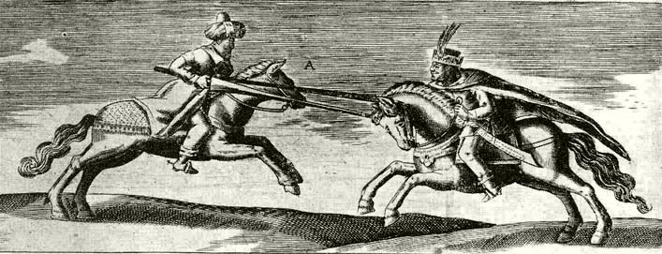
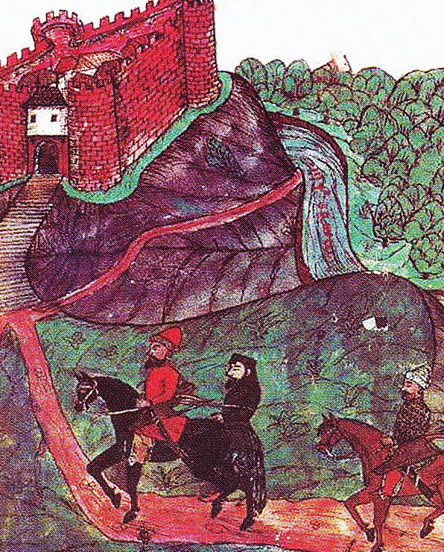
A határok bizonytalanok és könnyen átjárhatóak voltak. A végvárak vidékén ugyanazt a falut sokszor a magyar és az oszmán állam is a sajátjának tekintette, és megadóztatta.
A párviadalok is mindennaposak voltak a magyarok és a törökök között.
A rabok sorsa
Ha a török szultán hadsereget indított magyar földre, teveháton rabszolga kereskedők is kísérték. Csata után a katonáktól megvették a foglyokat, és hosszú láncokra fűzve hajtották őket a rabszolgapiacokra, hogy jó áron túladjanak rajtuk. A fiatal fiúk gyakran kerültek janicsáriskolába.
Később sokszor egykori hazájuk ellen kellett harcolniuk.
Foglyokat kísérő törökök a 16. században.

Slide 5
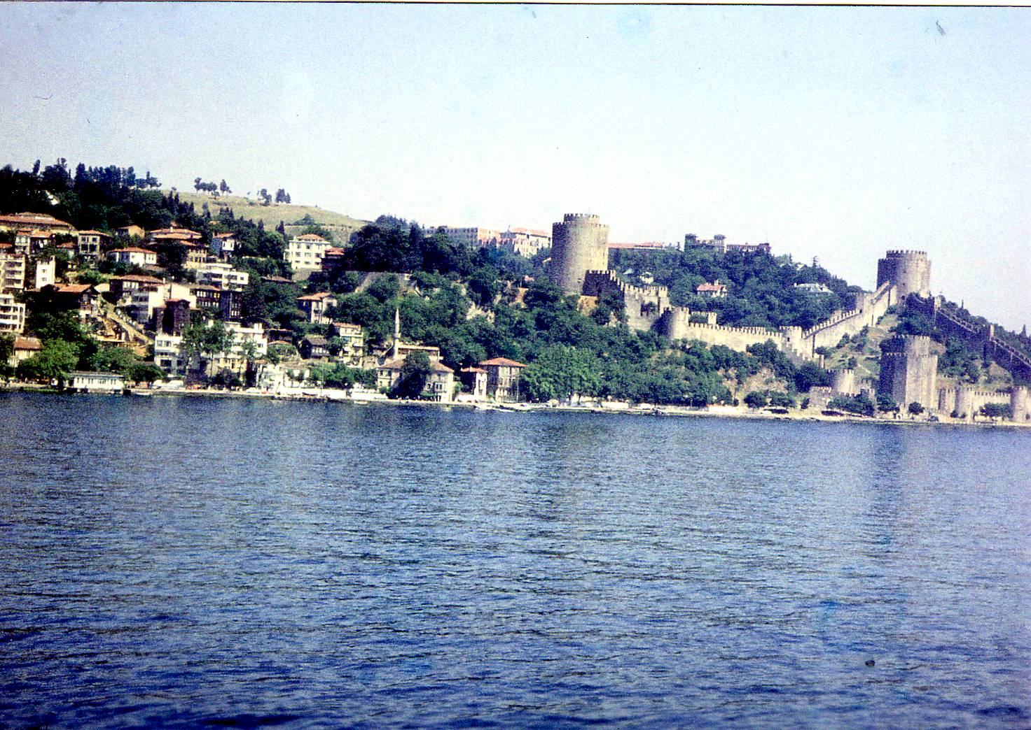
Török és magyar oldalon is szokás volt, hogy foglyul ejtettek embereket.
Ezekért a rabokért aztán nagy váltságdíjat kértek, vagy kicserélték egy másik fogolyra. Ha a fogságba esett magyarokért nem tudták megfizetni a váltságdíjat, akkor a rabok közül egyet szabadon engedtek, hogy összegyűjtse a pénzt. Visszatérésének záloga a többi rab élete volt.
A Királyi Magyarország útjait sok ilyen rab katona járta.
A szultáni politika része volt, hogy a veszélyesnek ítélt vagy velük szembeforduló magyar előkelőket elfogatták és börtönbe zárták. A leghírhedtebb börtönből, az isztambuli Héttoronyból csak ritkán volt szabadulás.
Az isztambuli Héttorony napjainkban

Slide 6
Miről is tanultunk?
Sz
J
J
Sz
J

Slide 7
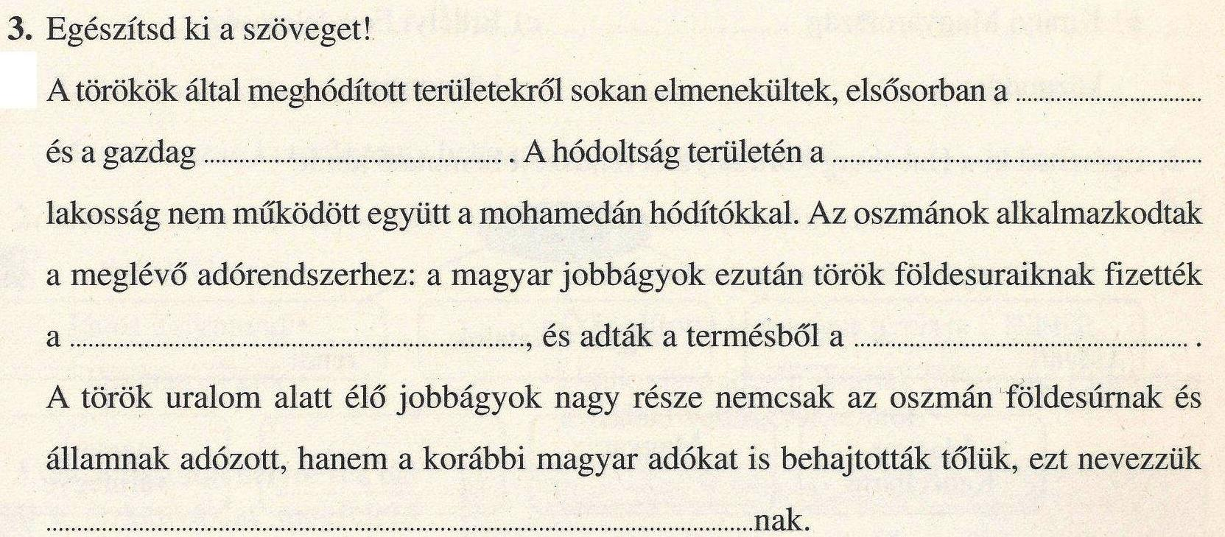
nemesség
polgárság
magyar
kapuadót
tizedet
kettős adóztatás

